Slide 1
CHÀO MỪNG CÁC EM ĐẾN VỚI TIẾT HỌC HÔM NAY!
GIÁO VIÊN:

Slide 2
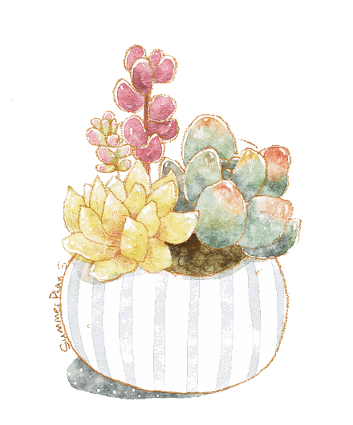
Tiết :
TỔNG KẾT TỪ VỰNG
(tiếp theo)

Slide 3
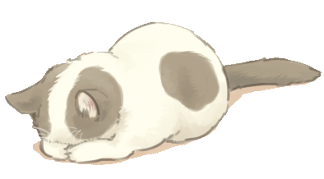
NỘI DUNG
I.
Từ tượng thanh, từ tượng hình
II.
Một số phép tu từ từ vựng
III.
Luyện tập

Slide 4
I. TỪ TƯỢNG THANH VÀ TỪ TƯỢNG HÌNH

Slide 5
Cấu tạo
Từ ghép
Từ phức
Từ láy
Nghĩa gốc
Nghĩa
Nghĩa chuyển
TỪ
VỰNG
Đồng nghĩa
Đồng âm
Tính chất
Trái nghĩa
Trường từ vựng
Từ thuần việt
Từ Hán Việt
Nguồn gốc
Từ mượn
Ngôn ngữ khác
Từ tượng thanh
Mở rộng
Từ tượng hình
Biện pháp tu từ

Slide 6
TRÒ CHƠI: AI NHANH HƠN
1. Dựa vào kiến thức đã học, hãy xếp các từ lấy sau vào hai nhóm: Từ tượng hình và từ tượng thanh. Từ đó nêu khái niệm về từ tượng thanh và từ tượng hình.
- Ào ào
- Linh tinh
- Ngật ngưỡng
- Lanh lảnh
- Lui tới
- Lảo đảo
- Lắc lư
- Choe chóe
- Tuần tự
- Gập ghềnh
- Lắt nhắt
- Ư ử
- Rũ rượi
- Vụn vặt
- Hừ hừ
- Choang choang
- Lui tới
- Lướt thướt

Slide 7
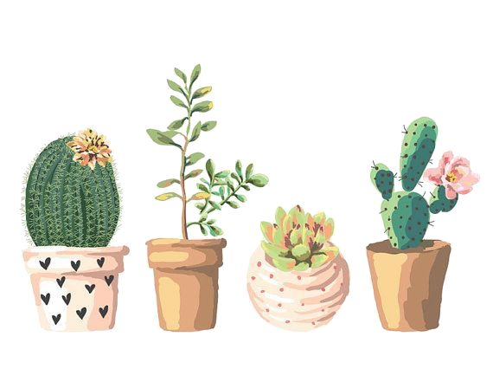
Từ tượng thanh
Ào ào
- Lanh lảnh
- Choe chóe
- Ư ử
- Hừ hừ
- Choang choang
Từ tượng hình
- Ngật ngưỡng
- Lảo đảo
- Lắc lư
- Gập ghềnh
- Rũ rượi
- Lướt thướt
Gợi tả hình ảnh, dáng vẻ, hành động của tự nhiên, người, vật.
Mô phỏng âm thanh của tự nhiên, người, vật.

Slide 8
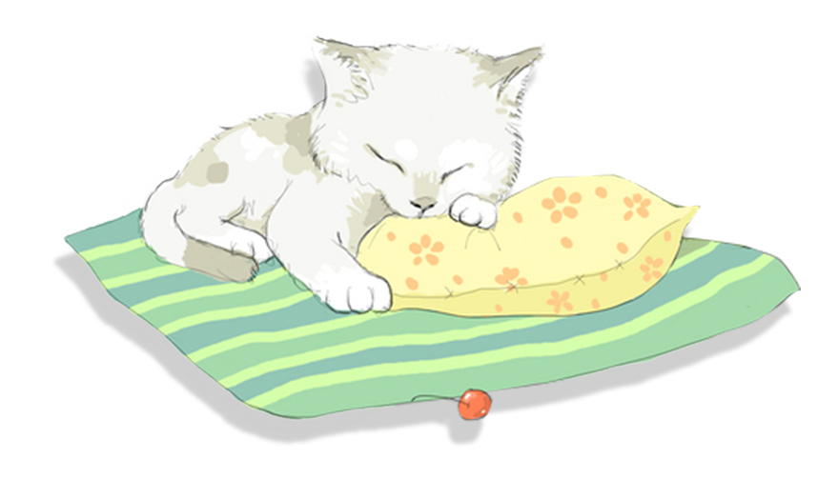
2. Tìm những tên loài vật là
từ tượng thanh
Mèo, Bò, Quạ, Ve, Tu hú, Chích chòe, Cuốc, Chèo bẻo, Tắc kè

Slide 9
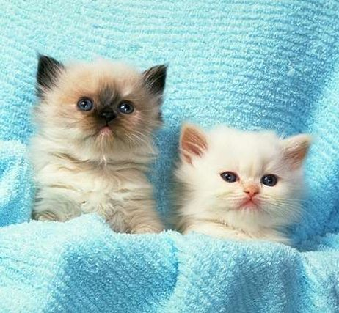
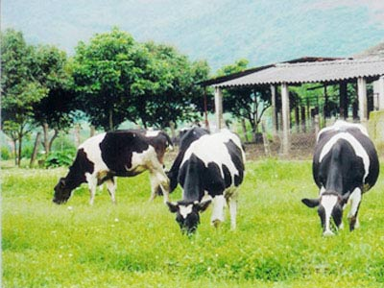
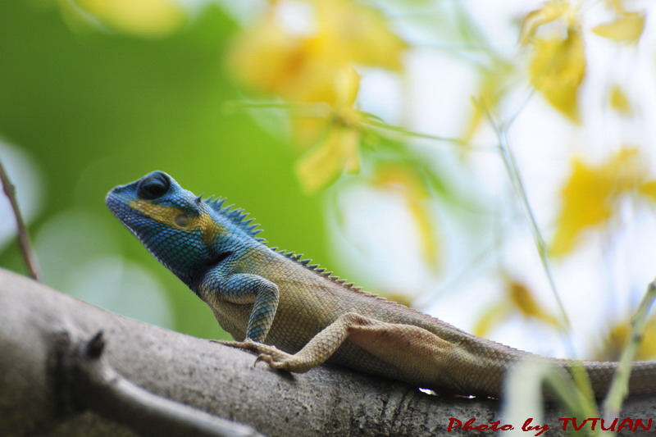
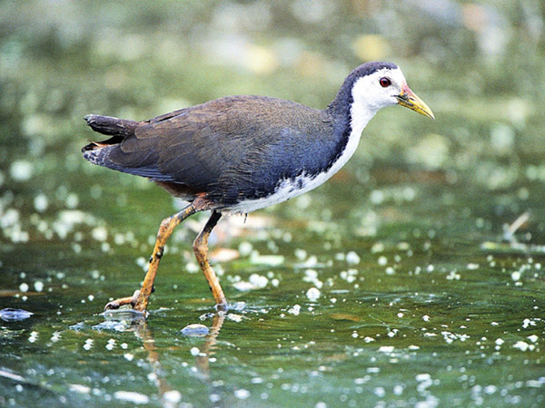
Mèo
Bò
Chim Cuốc
Tắc kè

Slide 10
3. Xác định từ tượng hình và giá trị sử dụng của chúng trong đoạn trích sau:
Đám mây lốm đốm, xám như đuôi con sóc nối nhau bay quấn sát ngọn cây, lê thê đi mãi, bây giờ cứ loáng thoáng nhạt dần, thỉnh thoảng đứt quãng, đã lồ lộ đằng xa một bức vách trắng toát.
Làm cho đám mây hiện ra sinh động, cụ thể với những đường nét, dáng vẻ, màu sắc khác nhau, giúp người đọc (người nghe) dễ hình dung và cảm nhận.

Slide 11
II. MỘT SỐ PHÉP TU TỪ TỪ VỰNG

Slide 12
1. Ôn tập lại các khái niệm: so sánh, ẩn dụ, nhân hóa, hoán dụ, nói quá, nói giảm nói tránh, điệp ngữ, chơi chữ
TRÒ CHƠI: TIẾP SỨC ĐỒNG ĐỘI
Thời gian:3 phút
Nhiệm vụ: hãy nối các nội dung ở hai cột để hoàn thành các khái niệm sau

Slide 13
a. Gọi hoặc tả con vật, cây cối, đồ vật... bằng những từ ngữ vốn được dùng cho con người; làm cho thế giới loài vật, đồ vật... trở nên gần gũi với con người, biểu thị được những suy nghĩ, tình cảm
CỘT A
1. So sánh
CỘT B
2. Ẩn dụ
b. Gọi tên sự vật, hiện tượng này bằng tên sự vật, hiện tượng khác có nét tương đồng với nó, nhằm tăng sức gợi hình, gợi cảm cho sự diễn đạt..
3. Nhân hóa
c. Đối chiếu sự vật, sự việc này với sự vật, sự việc khác có nét tương đồng, để làm tăng sức gợi hình, gợi cảm.
4. Hoán dụ
d. Sắp xếp nối tiếp hàng loạt từ hay cụm từ cùng loại để diễn tả được đầy đủ hơn, sâu sắc hơn những khía cạnh khác nhau của thực tế hay của tư tưởng, tình cảm.
5. Nói quá
e. Lợi dụng tính đặc sắc về âm, về nghĩa của từ ngữ để tạo những cách hiểu bất ngờ., thú vị.
6. Nói giảm nói tránh
g. Dùng cách diễn đạt tế nhị, uyển chuyển, tránh gây cảm giác đau buồn, ghê sợ, nặng nề, tránh thô tục, thiếu lịch sự.
7. Điệp ngữ
h. Phóng đại mức độ, qui mô, tính chất của sự vật, hiện tượng được miêu tả để nhấn mạnh, gây ấn tượng, tăng sức biểu cảm.
8. Chơi chữ
i. Lặp lại từ ngữ hoặc cả câu để nhấn mạnh gây cảm xúc.
9. Liệt kê
k. Gọi tên sự vật, hiện tượng bằng tên của một sự vật, hiện tượng, khái niệm khác có quan hệ gần gũi với nó, nhằm tăng sức gợi hình, gợi cảm cho sự diễn đạt.

Slide 14
ĐÁP ÁN
1. So sánh
c. Đối chiếu sự vật, sự việc này với sự vật, sự việc khác có nét tương đồng, để làm tăng sức gợi hình, gợi cảm.
2. Ẩn dụ
b. Gọi tên sự vật, hiện tượng này bằng tên sự vật, hiện tượng khác có nét tương đồng với nó, nhằm tăng sức gợi hình, gợi cảm cho sự diễn đạt..
3. Nhân hóa
a. Gọi hoặc tả con vật, cây cối, đồ vật... bằng những từ ngữ vốn được dùng cho con người; làm cho thế giới loài vật, đồ vật... trở nên gần gũi với con người, biểu thị được những suy nghĩ, tình cảm
4. Hoán dụ
k. Gọi tên sự vật, hiện tượng bằng tên của một sự vật, hiện tượng, khái niệm khác có quan hệ gần gũi với nó, nhằm tăng sức gợi hình, gợi cảm cho sự diễn đạt.
5. Nói quá
h. Phóng đại mức độ, qui mô, tính chất của sự vật, hiện tượng được miêu tả để nhấn mạnh, gây ấn tượng, tăng sức biểu cảm..

Slide 15
ĐÁP ÁN
6. Nói giảm nói tránh
g. Dùng cách diễn đạt tế nhị, uyển chuyển, tránh gây cảm giác đau buồn, ghê sợ, nặng nề, tránh thô tục, thiếu lịch sự.
7. Điệp ngữ
i. Lặp lại từ ngữ hoặc cả câu để nhấn mạnh gây cảm xúc.
8. Chơi chữ
e. Lợi dụng tính đặc sắc về âm, về nghĩa của từ ngữ để tạo những cách hiểu bất ngờ., thú vị.
9. Liệt kê
d. Sắp xếp nối tiếp hàng loạt từ hay cụm từ cùng loại để diễn tả được đầy đủ hơn, sâu sắc hơn những khía cạnh khác nhau của thực tế hay của tư tưởng, tình cảm.

Slide 16
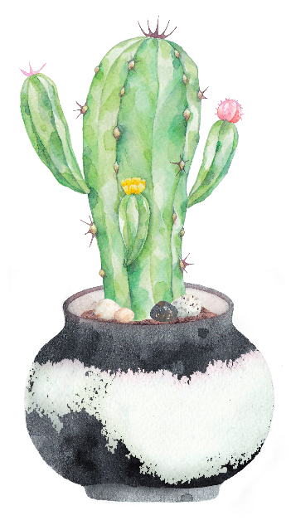
THẢO LUẬN NHÓM
Nhóm 1
câu a, b (BT2/147)
Nhóm 3
Nhóm 2
câu c, e (BT2/147)
câu a, c (BT3/147)
Nhóm 4
câu d, e (BT3/148)

Slide 17
BÀI 2
a. Thà rằng liều một thân con Hoa dù rã cánh lá còn xanh cây
“Hoa”, “cánh”: chỉ Thúy Kiều và cuộc đời của nàng.
Ẩn dụ
“cây”, “lá”” chỉ gia đình Thúy Kiều và cuộc sống của họ
➔ Làm nổi bật tấm lòng hiếu thuận, giàu đức hi sinh của Kiều. Đồng thời khắc sâu nỗi bất hạnh của Thúy Kiều. Kiều đã tự nguyện bán mình chuộc cha và em.

Slide 18
BÀI 2
b. Trong như tiếng hạc bay qua, Đục như tiếng suối mới sa nửa vời. Tiếng khoan như gió thoảng ngoài, Tiếng mau sầm sập như trời đổ mưa.
Nghệ thuật so sánh: Tiếng đàn của Thúy Kiều
Những cung bậc tuyệt diệu của tiếng đàn làm say đắm lòng người → Nổi bật tuyệt kĩ tài đàn của Kiều.

Slide 19
BÀI 2
c. Làn thu thủy nét xuân sơn,
Hoa ghen thua thắm liễu hờn kém xanh. Một hai nghiêng nước nghiêng thành, Sắc đành đòi một tài đành họa hai.
→ Ẩn dụ
→ Nhân hóa
→ Nói quá
Ngợi ca vẻ đẹp sắc sảo, mặn mà của một trang giai nhân tuyệt sắc. Thể hiện đầy ấn tượng một nhân vật tài sắc vẹn toàn.

Slide 20
BÀI 2
e. Có tài mà cậy chi tài, Chữ tài liền với chữ tai một vần.
Điệp ngữ
→ Gây sự chú ý cho người đọc
Chơi chữ: chữ “tài”, chữ “tai” (Chơi chữ
dựa vào hiện tượng gần âm)→ Tạo cách hiểu
bất ngờ, gợi nỗi xót xa cay đắng về cuộc đời
đầy bi kịch của Kiều.
Chơi chữ

Slide 21
BÀI 3
a. Còn trời còn nước còn non, Còn cô bán rượu anh còn say sưa.
- Điệp ngữ: “còn”
- Chơi chữ: “say sưa” (từ đa nghĩa: “say rượu”, “say tình”)
Thể hiện tình cảm mạnh mẽ mà kín đáo của chàng trai.

Slide 22
BÀI 3
c. Tiếng suối trong như tiếng hát xa, Trăng lồng cổ thụ bóng lồng hoa. Cảnh khuya như vẽ người chưa ngủ, Chưa ngủ vì lo nỗi nước nhà.
So sánh
Điệp ngữ
“Lồng” điệp lại 2 lần trên một dòng thơ họa bức tranh tuyệt đẹp vượt qua không gian, cảnh vật vốn cách xa nhau bỗng giao hòa, tỏa sáng cho nhau.
Tiếng suối như tiếng hát con người sống động, trầm bổng
“Chưa ngủ” như bản lề khép mở hai tâm trạng người chiến sĩ, thi sĩ → Thể hiện tình yêu thiên nhiên, tấm long hướng về đất nước.

Slide 23
BÀI 3
d. Người ngắm trăng soi ngoài cửa sổ, Trăng nhòm khe cửa ngắm nhà thơ.
Biện pháp nghệ thuật nhân hóa ”Nhòm, ngắm” khiến cho vầng trăng vô tri, vô giác trở nên có hồn. Trăng trở thành một người bạn tri âm, tri kỉ của Người.
→ Thể hiện sự giao hòa giữa Bác và trăng.

Slide 24
MỘT SỐ LƯU Ý KHI PHÂN TÍCH CÁC BIỆN PHÁP TU TỪ
1
Xác định chính xác các biện pháp tu từ
2
Phân tích tác dụng các biện pháp tu từ
Giá trị biểu vật: vật, việc, cảnh, người hiện lên qua hình ảnh như thế nào? ( Giá trị gợi hình ).
3
Lập luận để khẳng định cái hay, độc đáo của các biện pháp tu từ và cái tài của tác giả.
Giá trị biểu cảm: Những cảm xúc.

Slide 25
VẬN DỤNG

Slide 26
“Cúc cu! Cúc cu! Chim rừng ca trong nắng”
( Nhạc rừng). Lời hát đã sử từ loại và biện pháp tu từ nào?
Câu 1
Từ tượng hình, so sánh, nhân hoá.
Từ tượng thanh, ẩn dụ, so sánh.
Từ tượng hình, ẩn dụ, nhân hoá.
Từ tượng thanh, điệp ngữ, nhân hoá

Slide 27
“ Rừng hát gió lay trên cành biếc” ( Nhạc rừng).
Lời hát đã sử dụng biệp pháp tu từ nào?
Câu 2
Điệp ngữ
Nhân hoá
Ẩn dụ
So sánh

Slide 28
Câu 3
Lời hát: “ Lòng xuân thêm bao thắm tươi”( Nhạc rừng). “Lòng xuân” đã sử dụng biệp pháp tu từ nào?
So sánh
Điệp ngữ
Nhân hoá
Ẩn dụ

Slide 29
“Róc rách, róc rách. Gió lùa qua khóm trúc” ( Nhạc rừng).
Lời hát đã sử dụng đầy đủ biệp pháp nghệ thuật nào?
Câu 4
Từ láy, điệp ngữ
Từ tượng hình, điệp ngữ
Từ đồng nghĩa, điệp ngữ
Từ láy, từ tượng thanh, điệp ngữ

Slide 30
HƯỚNG DẪN
VỀ NHÀ
Nắm chắc khái niệm về từ tượng thanh, từ tượng hình và các biệp pháp tu từ từ vựng.
Làm tiếp các bài tập 2c,d,e/ 147; 3b,c,e/148.
Viết đoạn văn có sử dụng từ tượng thanh, từ tượng hình và các biệp pháp tu từ từ vựng đã học.
* Bài soạn: Tổng kết từ vựng(tiếp theo – Phần luyện tập tổng hợp)
Làm các bài tập vào VBT.

Slide 31
CẢM ƠN CÁC EM ĐÃ CHÚ Ý LẮNG NGHE!

